Slide 1

ORGANIZACIÓN COMPUTACIONAL
TUTOR:

Slide 2


Contadores
Organización Computacional
Escuela de Ingeniería de Ciencias Y Sistemas
Facultad de Ingeniería
Universidad de San Carlos de Guatemala

Slide 3

Agenda
Recursos
RECORDATORIOS
CONTADORES SINCRONOS
Video de apoyo
CONTADORES ASINCRONOS
CONTADORES ASCENDENTES
CONTADORES DESCENDENTES

Slide 4
COMPETENCIA(S) QUE DESARROLLAREMOS
El estudiante implementa soluciones de almacenamiento y conteo digital utilizando registros y contadores apoyándose en simuladores de circuitos digitales como Proteus para optimizar el manejo de datos y eventos secuenciales en sistemas electrónicos

Slide 5
Contadores
Los contadores son componentes esenciales de la electrónica digital que se utilizan para contar eventos o tiempo. Se clasifican en contadores síncronos y asíncronos, que se diferencian en cómo procesan la señal de reloj para cambiar de estado.
Los contadores se construyen utilizando una serie de flip-flops interconectados, siendo los tipos más comunes los flip-flops JK, D y T. Los flip-flops JK son versátiles y pueden configurarse para alternar (toggle), establecer o reiniciar, lo que los hace ideales para contadores. Los flip-flops D se usan a menudo en contadores de anillo o Johnson, donde el dato de salida de uno se introduce en la entrada del siguiente. Los flip-flops T (toggle) son los más sencillos para contadores, ya que su salida cambia de estado con cada pulso de reloj cuando su entrada T está en alto.
La capacidad de conteo de un contador se define por su módulo (o MOD), que es el número total de estados únicos por los que pasa antes de repetir la secuencia. Por ejemplo, un contador binario de 3 bits tiene un módulo de 2^3 = 8, contando de 0 a 7. El módulo es crucial para diseñar contadores que se ajusten a aplicaciones específicas, como divisores de frecuencia o temporizadores.
Es importante diferenciar los contadores de otros circuitos secuenciales como los registros. Mientras que un registro almacena un conjunto de bits de datos (un estado específico), un contador es un tipo especializado de registro que sigue una secuencia predefinida de estados en respuesta a una señal de reloj. En esencia, los registros almacenan datos estáticos, mientras que los contadores manipulan esos datos de forma dinámica para contar.

Slide 6
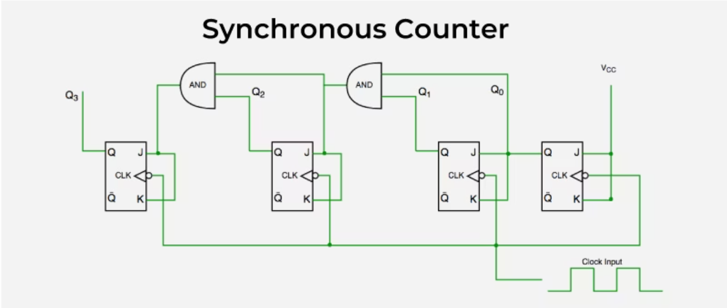
Contadores Síncronos
Un contador síncrono es un tipo de contador donde todos los biestables están controlados por una única señal de reloj común. Esto garantiza que todos los biestables del contador cambien de estado simultáneamente, lo que resulta en un conteo sincronizado. En estos contadores se utiliza un reloj universal común a todos los biestables.
El funcionamiento del reloj maestro es fundamental en los contadores síncronos. Una única señal de reloj se aplica simultáneamente a la entrada de reloj (CLK) de cada flip-flop, lo que asegura que todos cambien de estado al mismo tiempo, eliminando los retardos de propagación acumulativos que se presentan en los contadores asíncronos. Esto es una ventaja clave en sistemas de alta frecuencia, donde la precisión temporal es crítica y cualquier retardo puede llevar a errores en el conteo.
Para controlar la secuencia de conteo deseada, los contadores síncronos hacen un extensivo uso de compuertas lógicas (AND, OR, NOT, XOR) en sus entradas de control de los flip-flops (J y K en los JK flip-flops, D en los D flip-flops, etc.). Estas compuertas determinan el próximo estado de cada flip-flop basándose en los estados actuales de los otros flip-flops y en las entradas externas, permitiendo la implementación de secuencias de conteo complejas y personalizadas.
Las aplicaciones específicas de los contadores síncronos son variadas debido a su estabilidad y velocidad. Son ampliamente utilizados como divisores de frecuencia precisos en circuitos de comunicaciones, generadores de formas de onda y sintetizadores de frecuencia. También se emplean en sistemas de control para la generación de secuencias temporizadas exactas, en relojes digitales de alta precisión y como componentes esenciales en la unidad de control de microprocesadores para gestionar la ejecución de instrucciones.

Slide 7
Contadores Síncronos
Ventajas
Desventajas
Operación más rápida: todos los flip-flops del contador cambian al mismo tiempo, lo que hace que el contador funcione más rápido.
Diseño complejo: Los contadores sincrónicos son más difíciles de diseñar porque necesitan componentes adicionales como un reloj común.
Sincronización precisa: como todo está sincronizado, hay menos errores de sincronización, lo que hace que el contador sea más confiable y preciso.
Mayor consumo de energía: debido a que todos los flip-flops cambian al mismo tiempo, se utiliza más energía que los contadores donde los flip-flops cambian uno a la vez.
Más confiable: los contadores sincrónicos son más estables porque todo sucede al mismo tiempo, lo que reduce la posibilidad de errores.
Requiere más componentes: necesita más piezas para asegurarse de que todo permanezca sincronizado, lo que hace que el diseño sea más complicado y costoso.

Slide 8
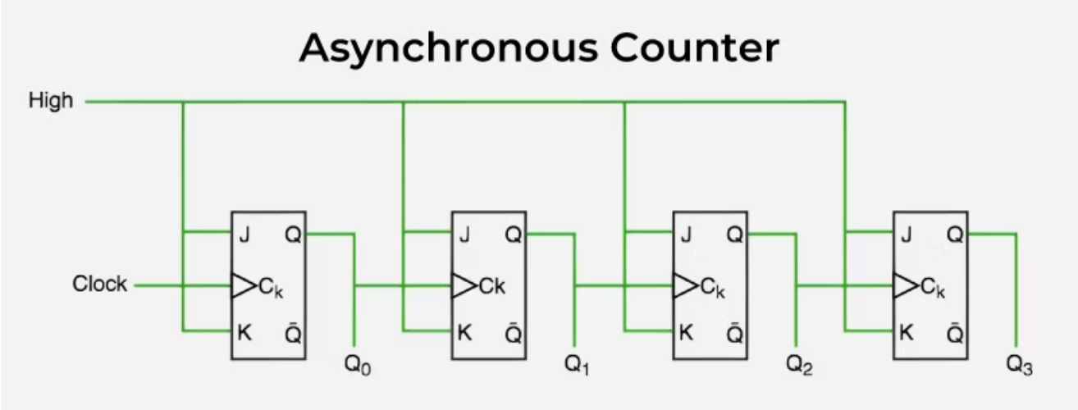
Contadores Asíncronos
Un contador asíncrono, también conocido como contador de ondulación, es un tipo de contador donde cada biestable se activa por la salida del anterior. En estos contadores no se utiliza reloj universal; el reloj principal solo se aplica al primer biestable y, para el resto de los biestables, la salida del biestable anterior se toma como reloj.
Debido a esta configuración en cascada, la señal de reloj se propaga secuencialmente de un biestable al siguiente, creando un efecto de propagación (ripple effect). Cada biestable introduce su propio retardo de propagación (tpd), que se acumula a medida que la señal avanza a través de la cadena de biestables. Por ejemplo, en un contador de N bits, el retardo total acumulado para que el último biestable cambie es de N * tpd.
Esta acumulación de retardo impone una limitación crítica en la frecuencia máxima de operación del contador. Para que el contador funcione correctamente, el periodo del reloj de entrada debe ser mayor que el retardo total de propagación del contador completo. Si la frecuencia es demasiado alta, los biestables posteriores no tendrán tiempo suficiente para cambiar y estabilizarse antes de que el siguiente pulso de reloj llegue al primer biestable, lo que provoca conteos incorrectos y errores.
En comparación con los contadores síncronos, los asíncronos son inherentemente más lentos, especialmente a medida que aumenta el número de bits. Mientras que en un contador síncrono todos los biestables cambian simultáneamente controlados por un reloj común (limitando la velocidad al retardo de un solo biestable o la ruta más larga), en un contador asíncrono la velocidad se ve directamente afectada por la suma de los retardos de propagación de cada biestable. Esto los hace menos adecuados para aplicaciones de alta velocidad o cuando se requiere una sincronización muy precisa entre las etapas del contador.

Slide 9
Contadores Asíncronos
Ventajas
Diseño más simple: Los contadores asíncronos son fáciles de diseñar porque no necesitan una única señal de reloj para todos los biestables. Cada biestable se activa con el anterior.
Menor consumo de energía: dado que los flip-flops cambian uno a la vez, utiliza menos energía que los contadores sincrónicos.
Menos costoso: el diseño es más simple y utiliza menos componentes, lo que hace que sea menos costoso construir contadores asincrónicos.
Desventajas
Menos preciso: el efecto dominó (el retraso entre flip-flops) puede causar errores, haciendo que los contadores asincrónicos sean menos precisos.
Velocidad limitada: estos contadores no son adecuados para sistemas rápidos debido a los retrasos entre flip-flops.
Mayor retardo de propagación: a medida que se agregan más flip-flops, el retraso aumenta, lo que hace que el contador sea más lento y menos confiable.

Slide 10
Contadores Ascendentes
Un contador ascendente es un circuito secuencial digital que aumenta su valor de salida en uno cada vez que recibe una señal de reloj (clock). Se utiliza comúnmente para contar eventos, medir tiempo o generar secuencias de control.
Secuencia Binaria y Tabla de Verdad (Contador de 3 bits)
Un contador ascendente de 3 bits puede contar desde 0 (000 en binario) hasta 7 (111 en binario). Cada vez que recibe un pulso de reloj, su salida binaria incrementa en uno, volviendo a 000 después de alcanzar el 111. La secuencia es la siguiente:
000 → 001 → 010 → 011 → 100 → 101 → 110 → 111
Pulso de Reloj
Q2 (MSB)
Q1
Q0 (LSB)
0
0
0
0
1
0
0
1
2
0
1
0
3
0
1
1
4
1
0
0
5
1
0
1
6
1
1
0
7
1
1
1

Slide 11
Concepto de Overflow y Reset Automático
El overflow (desbordamiento) ocurre cuando el contador alcanza su valor máximo posible (en el caso de 3 bits, 111 o 7 en decimal) y el siguiente pulso de reloj lo hace regresar automáticamente a su valor inicial (000). Este ciclo continuo es fundamental para su funcionamiento.
Los contadores pueden configurarse para un reset automático a un valor específico antes de alcanzar su límite máximo natural, o para reiniciar en 000 después del overflow.
Aplicaciones Prácticas
Cronómetros Digitales: Utilizados para medir intervalos de tiempo con precisión.
Generación de Secuencias de Control: Empleados en sistemas digitales para controlar la secuencia de operaciones en otros circuitos.
Contadores de Eventos: Para registrar el número de ocurrencias de un evento en un sistema.
Divisores de Frecuencia: Pueden usarse para generar una señal de reloj de menor frecuencia a partir de una de mayor frecuencia.

Slide 12
Contadores Descendentes
Un contador descendente es un circuito secuencial digital que disminuye su valor de salida en uno cada vez que recibe un pulso de reloj. Es lo opuesto al contador ascendente y se utiliza para contar hacia atrás, por ejemplo, en temporizadores o para controlar el número de ciclos restantes en un proceso.
Secuencia Binaria y Tabla de Verdad (Contador de 3 bits)
Un contador descendente de 3 bits puede contar desde 7 (111 en binario) hasta 0 (000 en binario). Cada vez que recibe un pulso de reloj, su salida binaria disminuye en uno, volviendo a 111 después de alcanzar el 000. La secuencia es la siguiente:
111 → 110 → 101 → 100 → 011 → 010 → 001 → 000
Pulso de Reloj
Q2 (MSB)
Q1
Q0 (LSB)
0
1
1
1
1
1
1
0
2
1
0
1
3
1
0
0
4
0
1
1
5
0
1
0
6
0
0
1
7
0
0
0

Slide 13
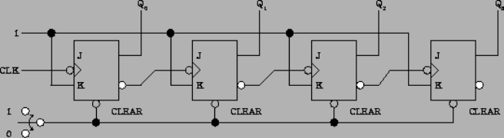
Concepto de Underflow y Comportamiento al Llegar a Cero
El underflow (subdesbordamiento) ocurre cuando el contador alcanza su valor mínimo posible (en el caso de 3 bits, 000 o 0 en decimal) y el siguiente pulso de reloj lo hace regresar automáticamente a su valor máximo (111). Este ciclo continuo de decremento es característico de su funcionamiento.
Al igual que los contadores ascendentes, los descendentes pueden configurarse para un reset automático a un valor específico antes de alcanzar su límite mínimo natural (000), o para reiniciar en el valor máximo después del underflow.
Aplicaciones Prácticas
Temporizadores: Utilizados para medir intervalos de tiempo de forma regresiva, comunes en electrodomésticos y sistemas industriales.
Sistemas de Cuenta Regresiva: Empleados en lanzamientos espaciales, detonadores, alarmas y cualquier proceso que necesite una cuenta hacia atrás.
Control de Procesos: Para monitorear el número de ciclos restantes en una operación o el número de unidades en un lote.
Generación de Formas de Onda: En algunas aplicaciones, pueden generar secuencias de control o patrones específicos.
Diferencias en la Implementación de Hardware
La implementación de hardware de un contador descendente difiere ligeramente de la de un contador ascendente. Mientras que un contador ascendente utiliza la salida complementada (Q') de los flip-flops para la entrada de reloj del siguiente flip-flop (en el caso de contadores asíncronos), un contador descendente típicamente utiliza la salida no complementada (Q) del flip-flop anterior. Para contadores síncronos, la lógica combinacional para generar las entradas de los flip-flops debe ser diseñada para el decremento en lugar del incremento.

Slide 14
CONCEPTOS CLAVE APRENDIDOS
Contador: Circuito secuencial que almacena y modifica un valor binario en respuesta a una señal de reloj. Puede ser ascendente, descendente o bidireccional.
Contador ascendente: Tipo de contador que incrementa su valor en uno con cada pulso de reloj. Cuenta en orden creciente (ejemplo: 000, 001, 010, ...).
Contador descendente: Tipo de contador que disminuye su valor en uno con cada pulso de reloj. Cuenta en orden decreciente (ejemplo: 111, 110, 101, ...).
Contador síncrono: Todos los flip-flops se activan al mismo tiempo con la misma señal de reloj. Tiene menor retardo y mayor precisión que el asíncrono.
Contador asíncrono: Solo el primer flip-flop recibe la señal de reloj, y los demás se activan en cascada. Es más simple pero más lento por el retardo acumulado.

Slide 15
REFERENCIAS
https://www.geeksforgeeks.org/differences-between-synchronous-and-asynchronous-counter/

Slide 16

¡GRACIAS POR SU ATENCIÓN!
DUDAS
RECUERDA QUE TENEMOS NUESTRO FORO SEMANAL DONDE PUEDES CONSULTAR CUALQUIER DUDA QUE TE SURJA EN LA SEMANA

